Slide 1





API and Integration Testing Focus
Library Management System - Backend API Testing
Presented by
66160011 นางสาวภคพร ชัยชาญ Test Lead and Planning
66160018 นางสาวกฤติยา จิตรากูล Black Box Tester
66160127 นายติณณภพ สายแวว White Box and Automation Tester
66160160 นายอริย์ธัช ฉัตรพิมาย Security and QA Analyst
88734365 Software Testing and Evaluation

Slide 2





ภาพรวมโครงงาน
Overview
Library Management System
Web Application — Node.js BackendRESTful API + ฐานข้อมูลจัดการหนังสือ · สมาชิก · ยืม-คืน
ทำไมถึงเลือก Option 2?
วัตถุประสงค์
1
2
3
4
หน้าที่ 1

Slide 3
ภาพรวมโครงงาน
Overview
Library Management System
ทำไมถึงเลือก Option 2?
Web Application — Node.js BackendRESTful API + ฐานข้อมูลจัดการหนังสือ · สมาชิก · ยืม-คืน
API คือหัวใจของระบบตรวจพบ bug ได้เร็วก่อนกระทบ UIตรงกับความต้องการตลาดงานจริง
วัตถุประสงค์
1
2
3
4
หน้าที่ 1

Slide 4
ภาพรวมโครงงาน
Overview
Library Management System
ทำไมถึงเลือก Option 2?
Web Application — Node.js BackendRESTful API + ฐานข้อมูลจัดการหนังสือ · สมาชิก · ยืม-คืน
API คือหัวใจของระบบตรวจพบ bug ได้เร็วก่อนกระทบ UIตรงกับความต้องการตลาดงานจริง
วัตถุประสงค์
1
. ตรวจสอบความถูกต้อง
2
ทุก Endpoint — Request & Response
3
4
หน้าที่ 1

Slide 5
ภาพรวมโครงงาน
Overview
Library Management System
ทำไมถึงเลือก Option 2?
Web Application — Node.js BackendRESTful API + ฐานข้อมูลจัดการหนังสือ · สมาชิก · ยืม-คืน
API คือหัวใจของระบบตรวจพบ bug ได้เร็วก่อนกระทบ UIตรงกับความต้องการตลาดงานจริง
วัตถุประสงค์
1
. ตรวจสอบความถูกต้อง
2
. ทดสอบการทำงานร่วมกัน
ทุก Endpoint — Request & Response
API ↔ Database ↔ โมดูลต่างๆ
3
4
หน้าที่ 1

Slide 6
ภาพรวมโครงงาน
Overview
Library Management System
ทำไมถึงเลือก Option 2?
Web Application — Node.js BackendRESTful API + ฐานข้อมูลจัดการหนังสือ · สมาชิก · ยืม-คืน
API คือหัวใจของระบบตรวจพบ bug ได้เร็วก่อนกระทบ UIตรงกับความต้องการตลาดงานจริง
วัตถุประสงค์
1
. ตรวจสอบความถูกต้อง
2
. ทดสอบการทำงานร่วมกัน
ทุก Endpoint — Request & Response
API ↔ Database ↔ โมดูลต่างๆ
3
. ประเมินความปลอดภัย
4
Authentication · Authorization · Input
หน้าที่ 1

Slide 7
ภาพรวมโครงงาน
Overview
Library Management System
ทำไมถึงเลือก Option 2?
Web Application — Node.js BackendRESTful API + ฐานข้อมูลจัดการหนังสือ · สมาชิก · ยืม-คืน
API คือหัวใจของระบบตรวจพบ bug ได้เร็วก่อนกระทบ UIตรงกับความต้องการตลาดงานจริง
วัตถุประสงค์
1
. เพื่อตรวจสอบความถูกต้อง
2
. เพื่อทดสอบการทำงานร่วมกัน
ทุก Endpoint — Request & Response
API ↔ Database ↔ โมดูลต่างๆ
3
. เพื่อประเมินความปลอดภัย
4
. เพื่อวัดคุณภาพของระบบ
Authentication · Authorization · Input
Coverage · Defect Density · DRE
หน้าที่ 1

Slide 8
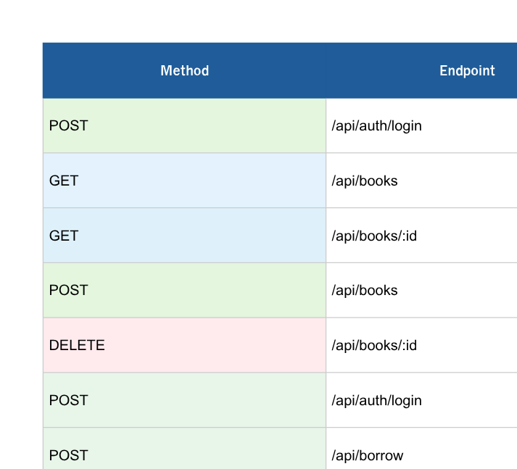
ขอบเขตการทดสอบ (Scope)
การทดสอบมุ่งเน้นไปที่ RESTful API Endpoints
ทั้งหมดของ Library Management System ดังต่อไปนี้:
หน้าที่ 3

Slide 9

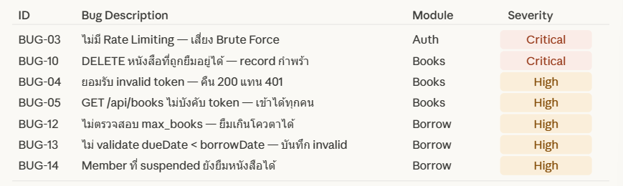
Bug Reports
2
5
7
1
Critical
High
Medium
Low
หน้าที่ 2

Slide 10
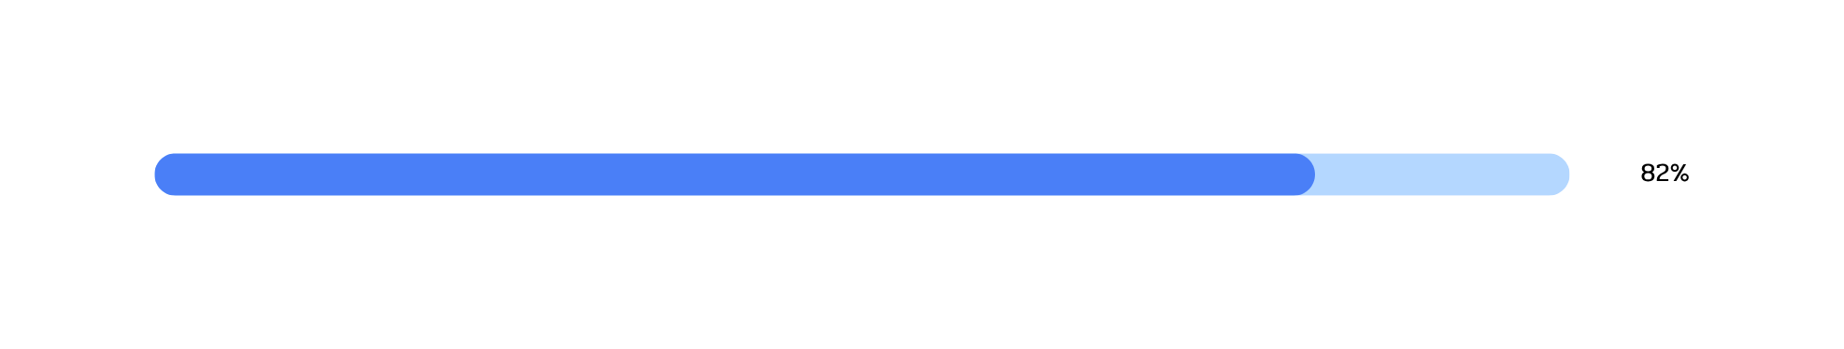
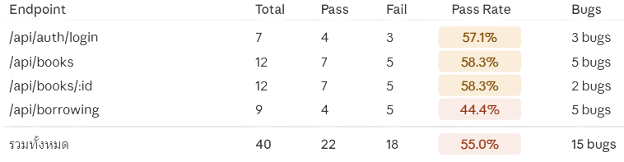
Unit Tests and Integration Tests Results
Jest + Supertest
18
45
82%
245 MS
Unit Tests (Jest)
Pass ทั้งหมด
Integration
TestsSupertest
Integration
TestsSupertest
Avg Response Timeอยู่ในเกณฑ์ดี
Code Coverage (เป้าหมาย 70%+)
API Test Cases Summary (40 cases)
* Unit Tests (Jest) ผ่านทั้งหมด — Code Coverage 82% (เกินเป้า 70%)
หน้าที่ 2

Slide 11
Test Strategy — กลยุทธ์การทดสอบ
ใช้แนวทาง Risk-Based Testing โดยให้ความสำคัญกับ endpoints ที่มีความเสี่ยงสูงก่อน
1.Unit Testing (White Box)
•เครื่องมือ: Jest
•ผลลัพธ์: ผ่านทั้งหมด, Code Coverage >80% (เกินเป้าหมาย 70%)
2 Integration Testing
•เครื่องมือ: Supertest
•ผลลัพธ์: ทดสอบ API endpoints กับ database จริง ออกแบบการทดสอบครอบคลุม Edge cases ถึง 45 test cases พร้อมบันทึก Response Time เพื่อวิเคราะห์

Slide 12
Test Strategy — กลยุทธ์การทดสอบ
ใช้แนวทาง Risk-Based Testing โดยให้ความสำคัญกับ endpoints ที่มีความเสี่ยงสูงก่อน
3 Contract Testing
แนวทาง: กำหนด JSON Schema และตรวจสอบทุก response ที่ระบบตอบกลับมาว่ามี data type และรูปแบบถูกต้องตาม specification
4 Security Testing (Black Box)
•เครื่องมือ: Postman
•การทดสอบ: เน้นยิง SQL Injection payload, ตรวจสอบการเข้าถึงโดยไม่มี Token (Authentication), และยิง Request ซ้ำๆ 50+ ครั้งเพื่อหาช่องโหว่ Rate Limiting

Slide 13
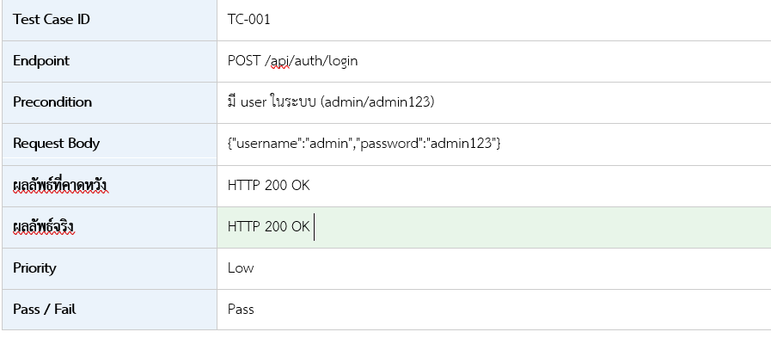
ตัวอย่าง Test Cases
TC-001: มี user ในระบบ (admin/admin123)
หน้าที่ 5

Slide 14
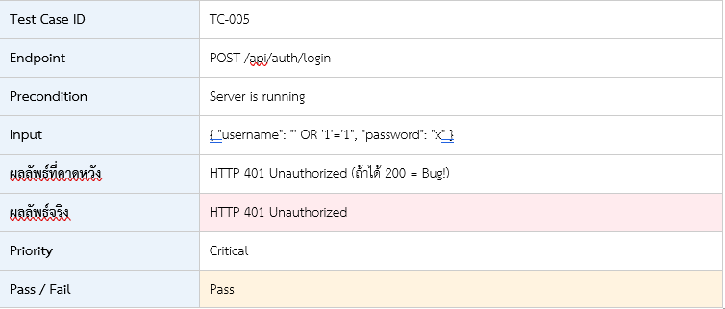
ตัวอย่าง Test Cases
TC-005: SQL Injection — ป้องกัน security attack
หน้าที่ 5

Slide 15
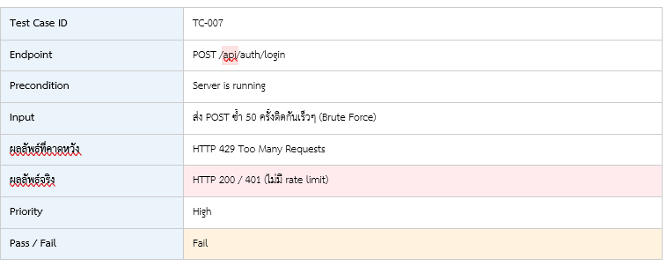
ตัวอย่าง Test Cases
TC-007: SQL Injection — ป้องกัน security attack
หน้าที่ 5

Slide 16

Q&A
Software Testing

Slide 17

Thank you

